Slide 1
DIPLOMADO ERNACIONAL
DIPLOMADO INTERNACIONAL
“Gobernanza y Liderazgo Cooperativo en el Nuevo Entorno Digital”
Etapa virtual:
Octubre 2023 – Septiembre 2024

Slide 2
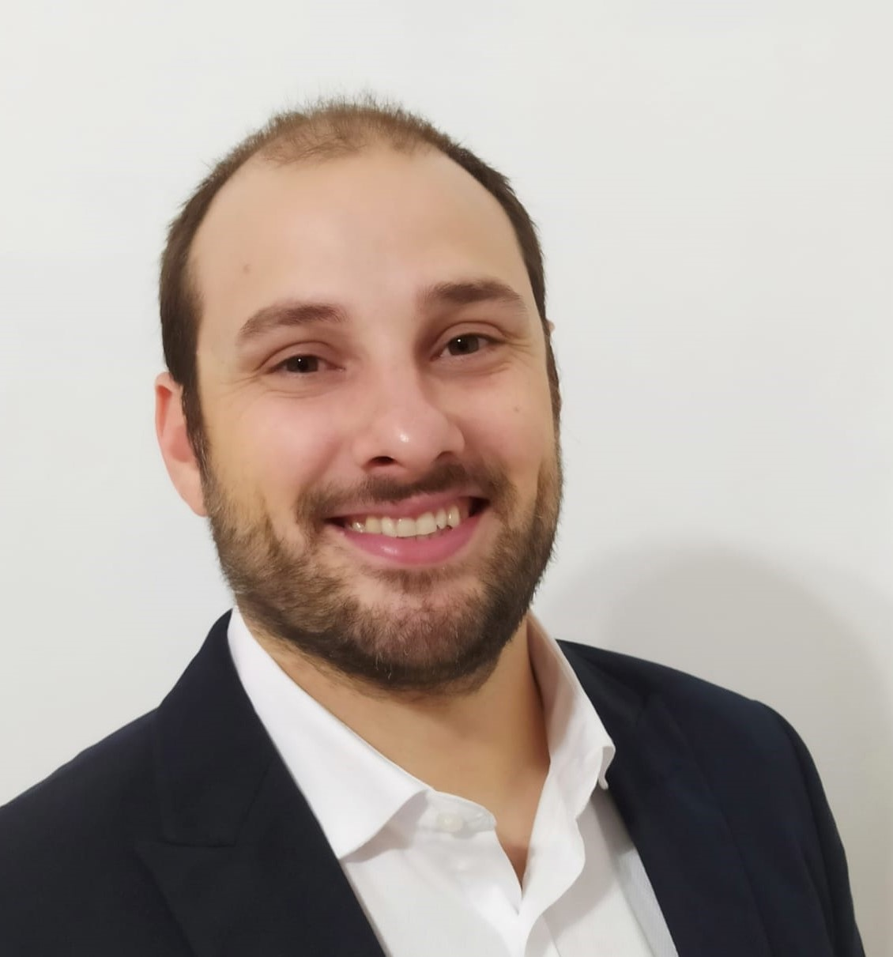
Licenciado en Sociología (Udelar), postgraduado en Gestión de Recursos Humanos (Universidad Católica del Uruguay). Se ha desempeñado como Gerente de Gestión Humana, ha participado y participa en múltiples consultorías organizacionales tanto en el sector público como privado. Actualmente asume el rol de docente en la Unidad de Educación Permanente de la Facultad de Ciencias Económicas y de Administración en la Udelar.
Se desempeñó como Asesor de la Dirección de la Oficina Nacional del Servicio Civil (ONSC) siendo responsable del proyecto “Calidad de Gestión Humana” y “Gestión efectiva de la modalidad de Teletrabajo en el ámbito público”.
Lic. Bruno Minchilli
Uruguay

Slide 3
DIPLOMADO ERNACIONAL
Pautas de entrega para un trabajo final ágil
Febrero 2024

Slide 4
Agenda
Objetivo del Trabajo
Metodología para presentación
Detalle de Entregables
Cronograma de entregas
Resumen-Dudas

Slide 5
Objetivo del Trabajo
El trabajo se realizará por parte de los equipos (11 equipos) durante el desarrollo del Programa con el objetivo de aplicar los conceptos y herramientas que se van analizando durante el programa.
El trabajo consistirá en la presentación de una propuesta de mejora en un aspecto de la gestión de la cooperativa que presente algún problema o tenga oportunidades de mejora (alienado a la estrategia de la cooperativa).
Posibles ejemplos lo podemos encontrar en: los (procesos de mejora de la relación con socios, sostenibilidad, gobernanza, reputación, innovación tecnológica, internacionalización, motivación de las personas, gestión del conocimiento, liderazgo, etc. )
La propuesta presentada es con fines de aprendizaje no estando la cooperativa obligada a llevar adelante el trabajo presentado. Utilizar información que esté disponible.

Slide 6
Metodología para presentación del trabajo
La propuesta de trabajo se presentará siguiendo la metodología OKR (Objectives and Key Results):
Un Objetivo (O) es la dirección, responde al QUÉ hay que lograr ; Concretos y trascendentes; Suponen un remedio contra el pensamiento confuso y la ejecución imprecisa; Realizan un llamamiento a la acción e inspiran.
Uno o varios Resultados clave (KR), que son un marcador de referencia y monitorizan CÓMO llegamos a ese objetivo; Realizan un llamamiento a la acción e inspiran; Deben ser ambiciosos y, al mismo tiempo, realistas.; Medibles y verificables
Entregables por cada Resultado Clave: Productos o servicios de un equipo, resultantes del trabajo de sus miembros.

Slide 7
Aclarando entregables: 1er entregable
Para el día 29 de abril todos los equipos deberán tener colgado en la plataforma virtual:
Objetivo de propuesta (Qué) (procesos de mejora de la relación con socios, sostenibilidad, gobernanza, reputación, innovación tecnológica, internacionalización, motivación de las personas, gestión del conocimiento, liderazgo, etc. )
Justificación de la selección (utilizando datos de la organización que estén disponibles/conocimientos manejados en el programa)
Relación del proceso con la estrategia organizacional (si corresponde)
Entrega en el formato que le sea más cómodo al equipo(PowerPoint, Word, etc). Ser concretos

Slide 8
OBJETIVOS OPERATIVOS, INNOVADORES Y TRANSFORMADORES. (Cada tipo tiene una función distinta, desde centrarse en la eficiencia hasta permitir importantes saltos estratégicos. Distinguir entre ellos es crucial para una planificación eficaz)
Objetivos operativos : Estos objetivos especifican lo que se debe hacer, ya sea mediante imposición regulatoria, compromisos u obligaciones. Como no son opcionales, los objetivos operativos deben centrarse en la eficiencia, es decir, la optimización, el aumento de la capacidad, la reducción de costos y el mejor uso de los recursos disponibles.
Objetivos innovadores: Estos objetivos son una elección deliberada de los líderes de hacer algo diferente. No son obligaciones y están impulsadas por el deseo de mejorar cambiando algo que ya está hecho. Su enfoque es la mejora.
Objetivos transformacionales: Permiten a las organizaciones dar grandes saltos, cambiar su posicionamiento estratégico y afectar activamente la realidad. Debido a esta naturaleza, son raros y altamente estratégicos.

Slide 9
Aclarando entregables: 2do entregable
Para el día 3 de junio todos los equipos deberán tener colgado en la plataforma virtual:
Resultados Clave (medidas cuantitativas para monitorear el cumplimiento de los objetivos)
Entregables por cada Resultado Clave
La fecha de presentación final será en septiembre, por lo cual manejar supuesto de que son resultados esperados que cada equipo se planificará según cada objetivo en el trimestre octubre-noviembre-diciembre

Slide 10
Aclarando entregables: 2do entregable. Ejemplo de un Objetivo (O) con sus respectivos resultados claves (KR) y entregables:
Objetivo: Optimizar los procesos operativos para ofrecer una mejor experiencia al socio para enero 2025.
Resultado Clave 1: Reducir el tiempo promedio de atención en ventanilla.
Entrega 1.1: Mapeo y análisis de los procesos existentes para noviembre 2024.
Entrega 1.2: Implementación de mejoras en 1 proceso clave, como apertura de cuentas, para diciembre 2024.
Resultado Clave 2: Aumentar en 10% el uso de canales digitales.
Entrega 2.1: Campaña de promoción y capacitación sobre banca digital para socios para noviembre 2024.
Entrega 2.2: Informe con el número y tipo de transacciones realizadas a través de canales digitales para diciembre 2024.

Slide 11
Aclarando entregables: 3er entregable
En el mes de Junio (13,20 o 27) cada equipo deberá realizar una presentación de lo elaborado hasta el momento (entregable 1 y 2) para presentarla en 10 minutos con el fin de recibir feedback de lo realizado (20 minutos).
La fecha de presentación será coordinada y comunicada a los equipos en las siguientes semanas (30 minutos en total por equipo)

Slide 12
Aclarando entregables: 4to entregable
Para el día 26 de agosto todos los equipos deberán tener colgado en la plataforma virtual la presentación final que utilizarán para defender el trabajo realizado. La misma deberá contener:
Presentación equipo responsable de llevar adelante la propuesta (breve reseña)
Objetivo (O)
Resultados esperados (KR) (octubre-diciembre)
Entregables

Slide 13
Aclarando entregables: 5to entregable (final)
En el mes de setiembre (10 o 11) todos los equipos deberán realizar la presentación final del trabajo realizado (15 minutos por equipo)
Esta defensa tiene tres objetivos:
Evaluar la capacidad de los participantes para aplicar el conocimiento y herramientas brindadas en el programa.
Permitir que el resto de los integrantes del grupo conozcan y aprendan de cómo otro equipo aplicó los conocimientos y las herramientas vistas en el programa a su realidad concreta.
Posibilitar que el equipo reciba feedback sobre su trabajo de los otros participantes del programa.
La fecha de presentación será coordinada y comunicada a los equipos en las siguientes semanas

Slide 14
Resumen entregables
Objetivo
Entregables
Presentación breve
Recibir feedback
Formato que realizaran la presentación
Presentación Final
Operativos, Transformadores, Innovadores
Resultados clave
Entrega de Trabajo Final
1
2
3
4
5

Slide 15
Cronograma de entregas
Presentación de Trabajo Final
29 de Abril. 2024
Entrega de Objetivo
3 de Junio 2024
Entrega de Resultados Clave y Entregables
13, 20 , 27 Junio. 2024
Presentación parcial por equipos (30 minutos) de lo realizado hasta el momento para recibir feedback
26 de Agosto. 2024
Entrega final de presentación
10 y 11 de Septiembre. 2024

Slide 16
¿Qué significa el término ágil?
Conjunto de valores (4) y principios (12) que promueven la agilidad, enfocados siempre en aportar valor al cliente de manera continua.
Individuos e interacciones sobre procesos y herramientas
Colaboración con el cliente sobre negociación contractual
Software funcionando sobre documentación extensiva
Respuesta al cambio sobre seguir un plan
Notes:
El término "ágil" proviene del mundo del desarrollo de software, específicamente del Manifiesto Ágil, que fue creado en 2001 por un grupo de expertos en el desarrollo de software para describir un conjunto de valores y principios que promueven la agilidad en el desarrollo de productos y proyectos. Las organizaciones ágiles buscan romper con las estructuras jerárquicas tradicionales y fomentar una cultura de colaboración, transparencia y aprendizaje continuo.
Los valores del Manifiesto Ágil son los siguientes:
Individuos e interacciones sobre procesos y herramientas: Se valora más la comunicación directa entre miembros del equipo y la colaboración efectiva que seguir estrictamente procesos y utilizar herramientas complejas.
Software funcionando sobre documentación extensiva: La prioridad es entregar un producto de calidad que funcione y sea útil para los usuarios, en lugar de enfocarse únicamente en documentación detallada. La documentación es valiosa, pero debe ser concisa y útil.
Colaboración con el cliente sobre negociación contractual: Se prefiere trabajar en estrecha colaboración con el cliente para entender y satisfacer sus necesidades cambiantes en lugar de depender en exceso de contratos y acuerdos rigurosos. Se destaca la importancia de trabajar eficazmente con el cliente y adaptar el software a sus necesidades en lugar de regirse estrictamente por contratos y acuerdos formales.
Respuesta al cambio sobre seguir un plan: El enfoque ágil acepta y se adapta a los cambios en los requisitos y circunstancias, en lugar de seguir un plan rígido y predeterminado.
Estos valores son la base sobre la cual se construyen los principios y prácticas ágiles, como Scrum, Kanban, XP (Extreme Programming) y otras metodologías ágiles, que promueven la flexibilidad, la iteración continua y el enfoque en el valor del cliente.
Principios del Manifiesto Ágil:
Satisfacer al cliente entregando software funcional de manera frecuente.
Dar la bienvenida a los cambios en los requisitos, incluso en etapas tardías del proyecto.
Entregar software funcionando con frecuencia, en intervalos cortos y regulares.
Colaborar con los clientes y las partes interesadas a lo largo del proyecto.
Construir proyectos en torno a equipos motivados y empoderados.
Comunicación cara a cara como la forma más efectiva de transmitir información.
Medir el progreso principalmente mediante software funcional.
Mantener un ritmo sostenible de trabajo para los equipos de desarrollo.
Establecer un entorno de trabajo que fomente la excelencia técnica y el diseño adecuado.
Mantenerlo simple y priorizar la simplicidad en el diseño y proceso.
Permitir a los equipos autoorganizados tomar decisiones sobre cómo llevar a cabo su trabajo.
Reflexionar periódicamente sobre el trabajo realizado para ajustar y mejorar continuamente los procesos.
El Manifiesto Ágil ha tenido un gran impacto en la industria del desarrollo de software y ha sido el fundamento para el crecimiento de las metodologías ágiles en diversos campos, incluyendo la gestión de proyectos, el desarrollo de productos y más allá.

Slide 17
Ser ágil vs hacer ágil
Usar herramientas ágiles no siempre es sinónimo de agilidad, por lo que es imprescindible aplicar las tres leyes de agile (S.Denning):
Ley del cliente
Ley del pequeño equipo
Ley de la red
Notes:
La metodología de Agile es un set compuesto por valores y principios enfocados en aportar valor al cliente de manera continua, parte de un mindset, de una manera de pensar y de trabajar.
El mindset incluye el ser ágil (being agile) y el hacer agile (doing agile). El hacer va más hacia las prácticas, metodologías y herramientas concretas como por ejemplo: Canvas, Scrum, Retrospectivas, entre otras y apoyan a que el flujo de trabajo sea mucho más fácil. Pero para que una empresa pueda realmente vivir o crear una cultura de agilidad, necesita apoyarse de sus principios.
Cuando hablamos de organizaciones agiles, hablamos de organizaciones con un mindset ágil, usar las herramientas no siempre es sinónimo de agilidad, por lo que es imprescindible aplicar las tres leyes de agile (S.Denning):
La ley del cliente: Obsesión por crear valor al cliente. Es más común en startups que en grandes corporaciones que aún tienen que transformarse. Es importante entender cuántas veces se habla con el cliente final, con los que compran los productos. Muchas veces se ve que es una actividad que solo la ejecuta el departamento de Customer Service, mas no otros equipos como Marketing, Recursos Humanos u Operaciones, donde su feedback puede hacer una gran diferencia. Cuantas veces hablan con el cliente final? El q compra los productos? Interactuar con el cliente importantisimo. Ejemplo empresas q todos los empleados atienden a los clientes dos días al año. Responden llamadas con un experto y contestan a las preguntas de los clientes. Interactúan y ver las interacciones. Lo hacen gente de rrhh, contabilidad, legal etc.
La ley del pequeño equipo: Se refiere a como aportamos valor al cliente de manera proactiva y continua, se trabaja de manera iterativa o por proyectos, revisando el resultado e integrando el feedback, es como el concepto de trabajar por sprints. Hacer algo, probarlo con el cliente, ver feedback del cliente, lo incorporas y continuas.
La ley de la red: como la gente está conectada dentro de una organización. En organizaciones grandes es más común el trabajar por chacras, pero en esta nueva forma de trabajar se impulsa aún más la colaboración continua entre los equipos y el cliente.
Características imprescindibles que hacen a una organización ágil. No es de un día para el otro no es copiar y pegar. Hay criticas de modelos q son. Ejemplo modelo Spotify la transformación se debe adoptar a tu contexto. Necesita tiempo.
La era de la agilidad: cómo las empresas inteligentes están transformando la forma en que se realiza el trabajo
Stephen Denning nació en Sídney, Australia. Estudió derecho y psicología en la Universidad de Sydney. Después de realizar un posgrado en derecho en la Universidad de Oxford, se incorporó al Banco Mundial, donde trabajó durante varias décadas en diversos puestos de gestión, incluido el de Director del Programa de Gestión del Conocimiento de 1996 a 2000. Es autor de ocho libros, incluido The Leader's Guide to Radical Management: Reinventing the Workplace for the 21st Century, que será publicado por Jossey-Bass en octubre de 2010. Su libro, The Secret Language of Leadership: How Leaders Inspire Action Through Narrative, fue seleccionado por el Financial Times como uno de los mejores libros de 2007. The Leader's Guide to Storytelling: Mastering the Art and Discipline of Business Narrative, fue nombrada en 2005 por Innovation Network como uno de los doce libros más importantes sobre innovación de los últimos años.

Slide 18
“Tener ideas no es complicado. Lo importante es saber ponerlas en práctica”
“
”
John Doerr

Slide 19
Dudas, preguntas?

Slide 20
Gracias
Lic. Bruno Minchilli​
brunominchilli@gmail.com

